Slide 1
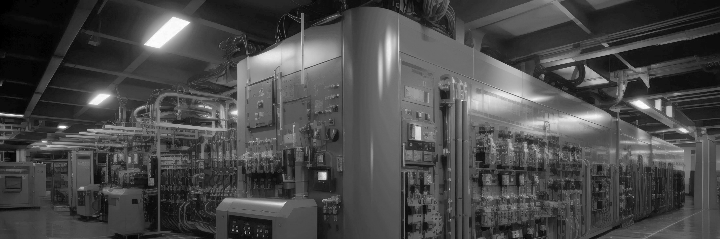

硕士学位论文开题报告
面向前馈式三维重建的 候选架构设计与统一聚合管理平台
汇报人：XXX
汇报人：XXXX
北京航空航天大学 | 计算机视觉与三维重建方向
XXX重点实验室
XX科技大学
XXX材料研究所
XX工程大学检验科
XX工程大仪器实验室
2026年5月
牵引动力重点实验室
XXX交通中心
XXXX机械工程学院
轨道技术重点实验室
牵引动力重点实验室

Slide 2
1.1
研究背景：3R 方向爆发
DUSt3R 之后，前馈式三维重建从单一基准方法演化为多支线并行的研究谱系。
2024
2024
2025
2024-25
2024-25
2025
DUSt3R
MASt3R
Fast3R
MonST3R
Spann3R / CUT3R
Test3R / TTT3R
pose-free pointmap
3D-grounded matching
many-view single forward
video / dynamic 4D
long-sequence memory
test-time mechanisms
方向分化
问题变化
本研究入口
跨视图几何 / 多视角规模化 / 动态 4D / 长序列 / 测试时机制 / 可渲染资产
方法快速增长后，失败模式、内存、验证和输出资产缺乏统一对照框架。
以候选架构 X 与聚合管理平台建立可对照评估路径。

Slide 3
1.2
问题提出：失败模式与研究问题
弱纹理
镜面反射
Q1 验证机制
匹配点稀疏
真实/反射几何混淆
几何验证与测试时适应是否应拆分？如何分离边际贡献？
快速运动
长基线
Q2 长序列内存
跨帧对应不稳定
共视区域不足
四类内存机制能否在单一架构内统一评估？
尺度漂移
域外场景
Q3 多专家组合
长序列累积误差
训练分布外置信下降
best-of-N 路由相对单一专家是否有实证价值？
Q4 统一平台
异构模型如何通过统一合同调度与对比？
研究边界：提供候选架构与对照实验路径，不预设单一方案优越。

Slide 4
1.3
研究现状：综述四轴总结
覆盖矩阵说明：first-class 表示一等架构支持；partial 表示接口或方案存在但待执行；absent 表示当前明确缺口。
轴
子类
覆盖状态
A 失败模式
弱纹理
first-class
A 失败模式
长基线
first-class
矩阵结论
A 失败模式
镜面
partial
A 失败模式
快速运动
partial
6 项 first-class 11 项 partial 4 项 absent 缺口集中在域外检测、TTT 参数更新、4DGS 渲染和输入扩展轴。
A 失败模式
尺度漂移
partial
A 失败模式
域外(OOD)
absent
B 长序列内存
B1 递推状态
first-class
B 长序列内存
B2 空间指针
first-class
B 长序列内存
B3 混合记忆
first-class
B 长序列内存
B4 缓存治理
partial
C 测试时
C1 一致性优化
partial
C 测试时
C2 TTT 参数更新
absent
设计含义
C 测试时
C3 先验注入
partial
D 输出资产
D1 4D pointmap
first-class
综述不是背景罗列，而是后续架构设计与实验分组的判断框架。
D 输出资产
D2 dynamic mask
partial
D 输出资产
D3 4DGS 渲染
absent
扩展
输入扩展轴
absent

Slide 5
1.4
工具链空白：支柱 B 的动机
核心空白：现有工具无法把多模型接入、远端调度、结果归集和对照评估放到同一执行合同中。
对象 | 适配范式 | 可控性 | 跨模型对比 | 主要局限
Nerfstudio | NeRF/GS | 高 | 弱 | 不面向前馈式 3R
商业产品 | 闭源流程 | 低 | 弱 | 不可控、不可复现
官方 demo | 单模型 | 中 | 弱 | 环境与输出格式孤岛
本研究平台 | 前馈式 3R | 高 | 强 | 仍需持续扩展与验证
7 个模型 × 不同环境 / 格式 / 输出：若缺乏统一平台，消融实验和横向对比成本不可控。

Slide 6
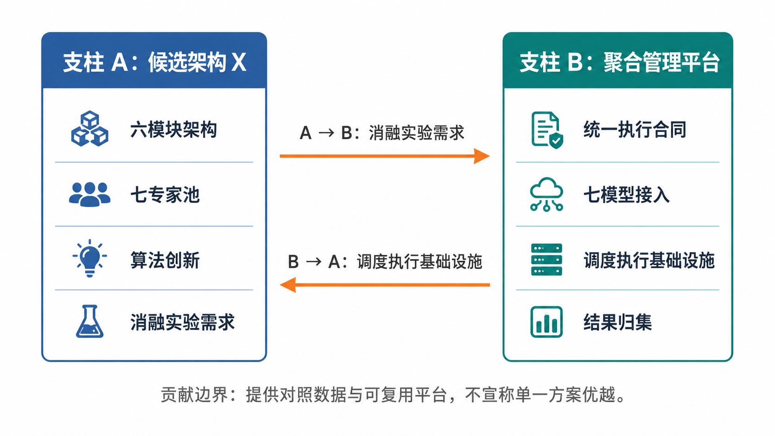
2.1
研究目标：两大支柱
两大支柱互相支撑：算法消融需要平台，平台功能由算法评测需求驱动。

Slide 7
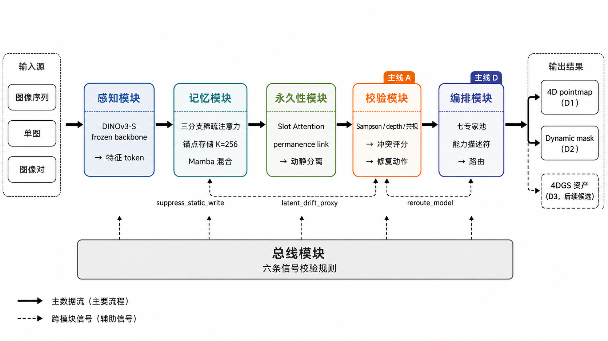
2.2
候选架构 X：整体设计
候选架构 X 是待评估方案，不作为最终优越性声明。

Slide 8
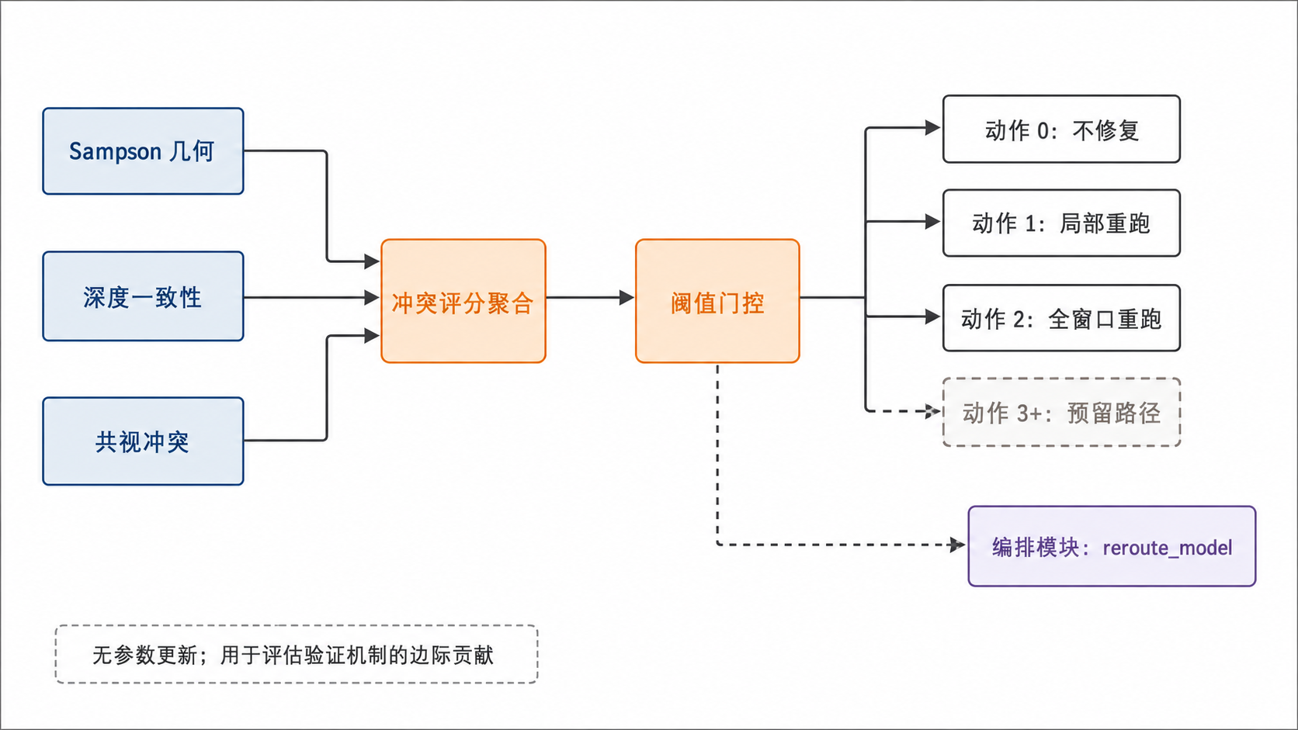
2.3
校验模块：主线 A
校验模块把几何验证从测试后附加提升为架构内置组件。

Slide 9
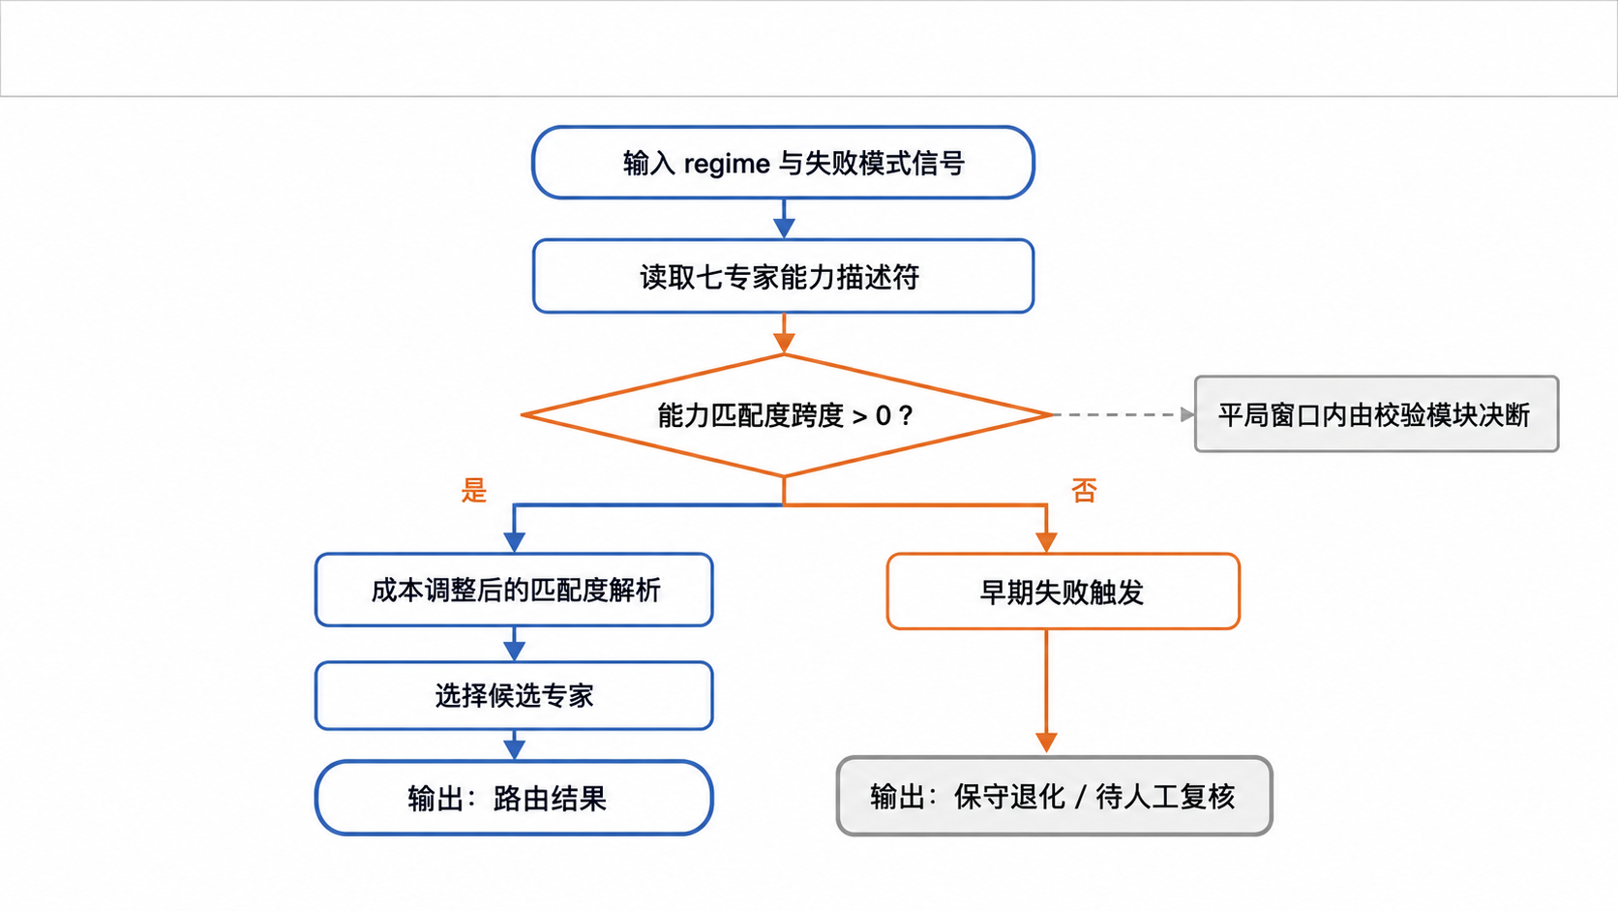
2.4
编排模块：主线 D
专家 | 能力定位 | 路由角色
MASt3R | 静态图像对匹配 | 静态对几何专家
Fast3R | 多视角单次前向 | 多视图高效专家
Spann3R | 流式空间记忆 | 长序列流式专家
CUT3R | 在线递推状态 | 动态容忍专家
MoGe-2 | 单目 pointmap | 失败兜底候选
DepthAnything-V2 | 单目深度先验 | 深度先验补充
Test3R | 测试时一致性 | 验证路径对照
边界
编排模块不证明 best-of-N 必然优越，而是提供多专家组合的对照评估入口。

Slide 10
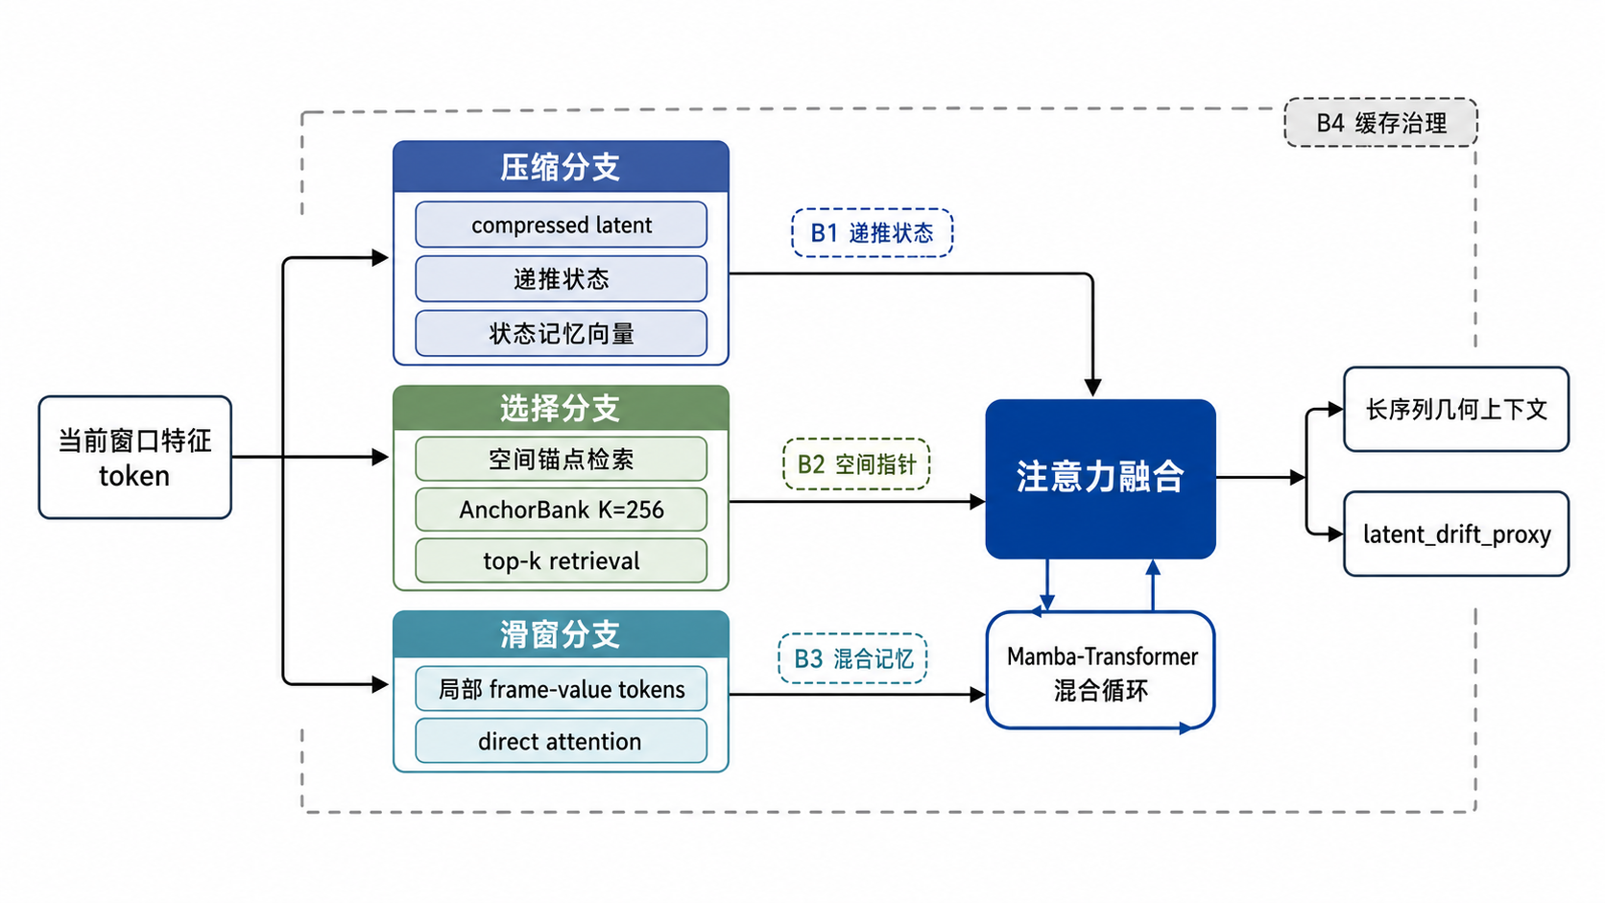
2.5
记忆模块：四类机制统一
当前覆盖前三类内存机制；缓存治理为 partial，后续需单独验证。

Slide 11
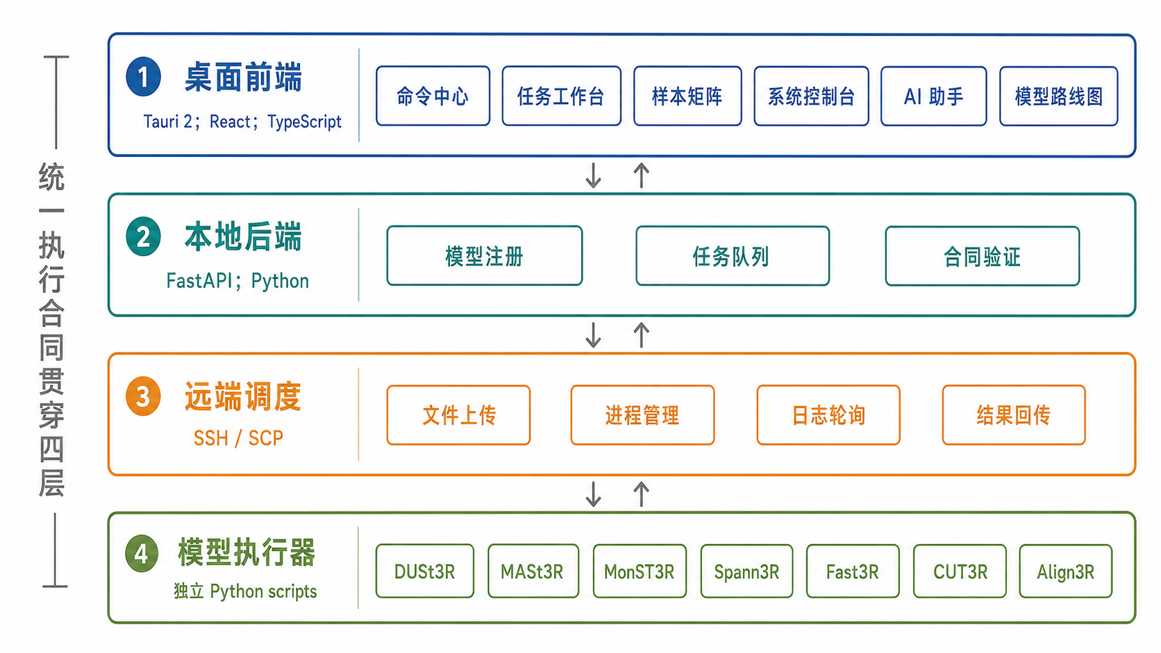
3.1
聚合管理平台架构
平台架构图展示系统分层；界面截图待 UI 版本稳定后补充。

Slide 12
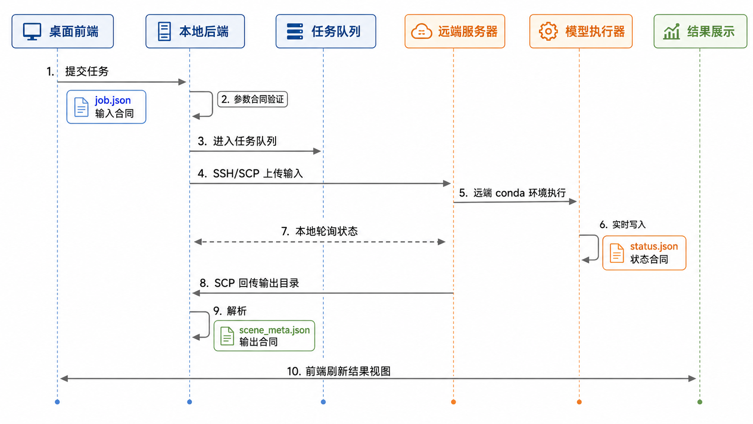
3.2
统一执行合同
job.json / status.json / scene_meta.json 将 demo 孤岛转化为统一合同。

Slide 13
4.1
跨模型实测数据
模型 | 耗时(s) | 产物 | 范式
Spann3R | 24.8 | 3 | 流式序列
CUT3R | 26.2 | 52 | 流式序列
Fast3R | 28.5 | 4 | 多视图批处理
DUSt3R | 91.2 | ≥1 | 静态重建
MASt3R | 95.0 | ≥1 | 静态重建
MonST3R | 223.3 | ≥1 | 视频/动态
Spann3R
24.8
CUT3R
26.2
Fast3R
28.5
DUSt3R
91.2
MASt3R
95.0
MonST3R
223.3
集成验证证据：流式模型最快，静态模型约 90s，动态模型最慢；不同产物结构印证统一合同必要性。

Slide 14
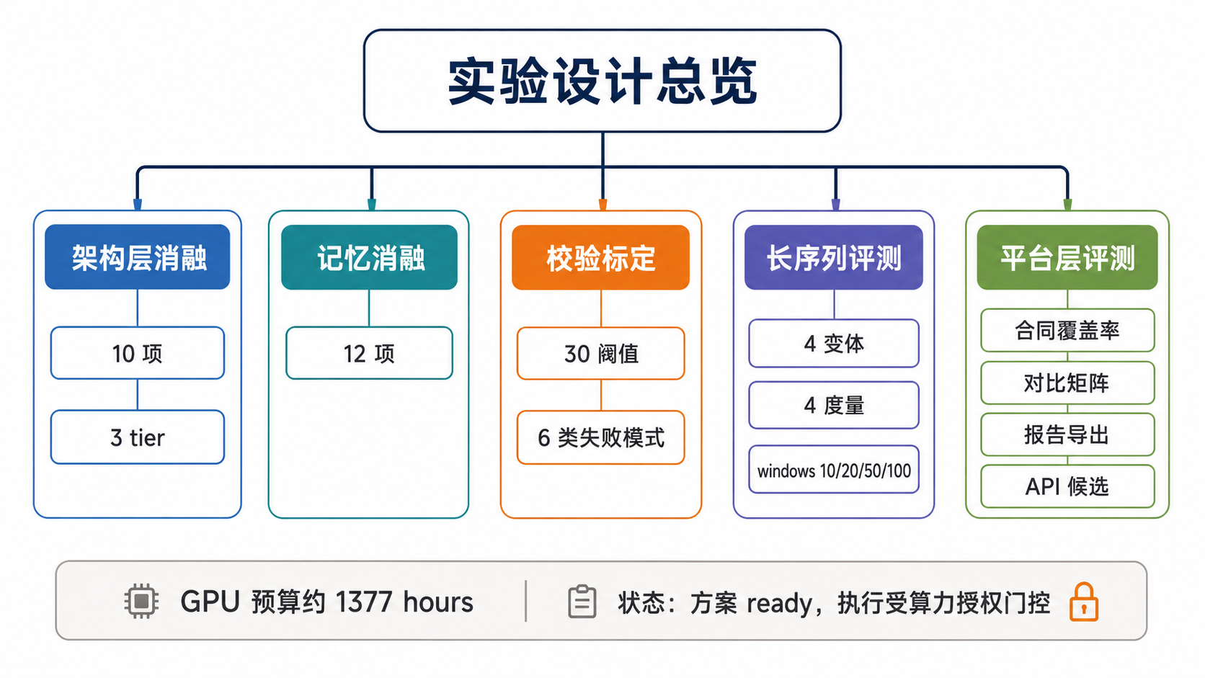
4.2
实验设计：三层证据与消融组
实验设计为 plan-ready，执行受服务器算力授权门控。

Slide 15
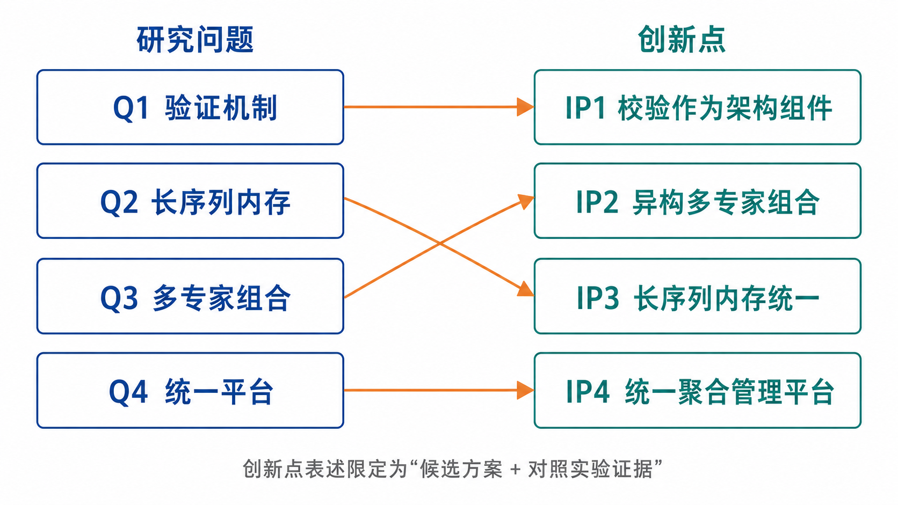
4.3
四个创新点
创新点措辞统一限制为“候选方案 + 对照实验证据”。

Slide 16
5.1
已完成工作：支柱 A 进展
架构设计
集成验证
综述支撑
7 份设计文档 跨模块信号契约 v2.1 实现里程碑 1-18 完成
KITTI 真实数据路径跑通 L2=20.47 / RMSE=21.87 集成证据，非训练后质量
中文综述 18 页 44 篇引文 四轴覆盖矩阵反哺架构
当前证据边界
下一步入口
已完成的是架构设计、fixture 与集成路径验证；真实训练与消融实验仍未执行。KITTI 数值仅说明系统跑通，不代表训练后重建质量。
里程碑 19-24：真实数据 loader、多专家真实加载、校验阈值标定与长序列评测。每项均需独立决策与算力授权。
支柱 A 的展示重点是“已具备评估入口”，不是宣称模型质量已优于现有方法。

Slide 17
5.2
已完成工作：支柱 B 进展
平台进展以模型接入、统一合同覆盖和远端调度能力作为工程证据。
模型 | 执行器 | 远端环境 | 端到端验证
DUSt3R | 已完成 | 已就绪 | 通过
MASt3R | 已完成 | 已就绪 | 通过
MonST3R | 已完成 | 已就绪 | 通过
Spann3R | 已完成 | 已就绪 | 通过
Fast3R | 已完成 | 已就绪 | 通过（需依赖修复）
CUT3R | 已完成 | 已就绪 | 通过（52 产物）
Align3R | 已完成 | 权重待上传 | 待验证
代码规模
约 15000 行手写代码 前端 + 后端 + 调度 + 执行器
调度能力
SSH/SCP 远端执行 状态轮询 / 回传 / 安全取消
证据边界
工程集成验证 非标准 benchmark

Slide 18
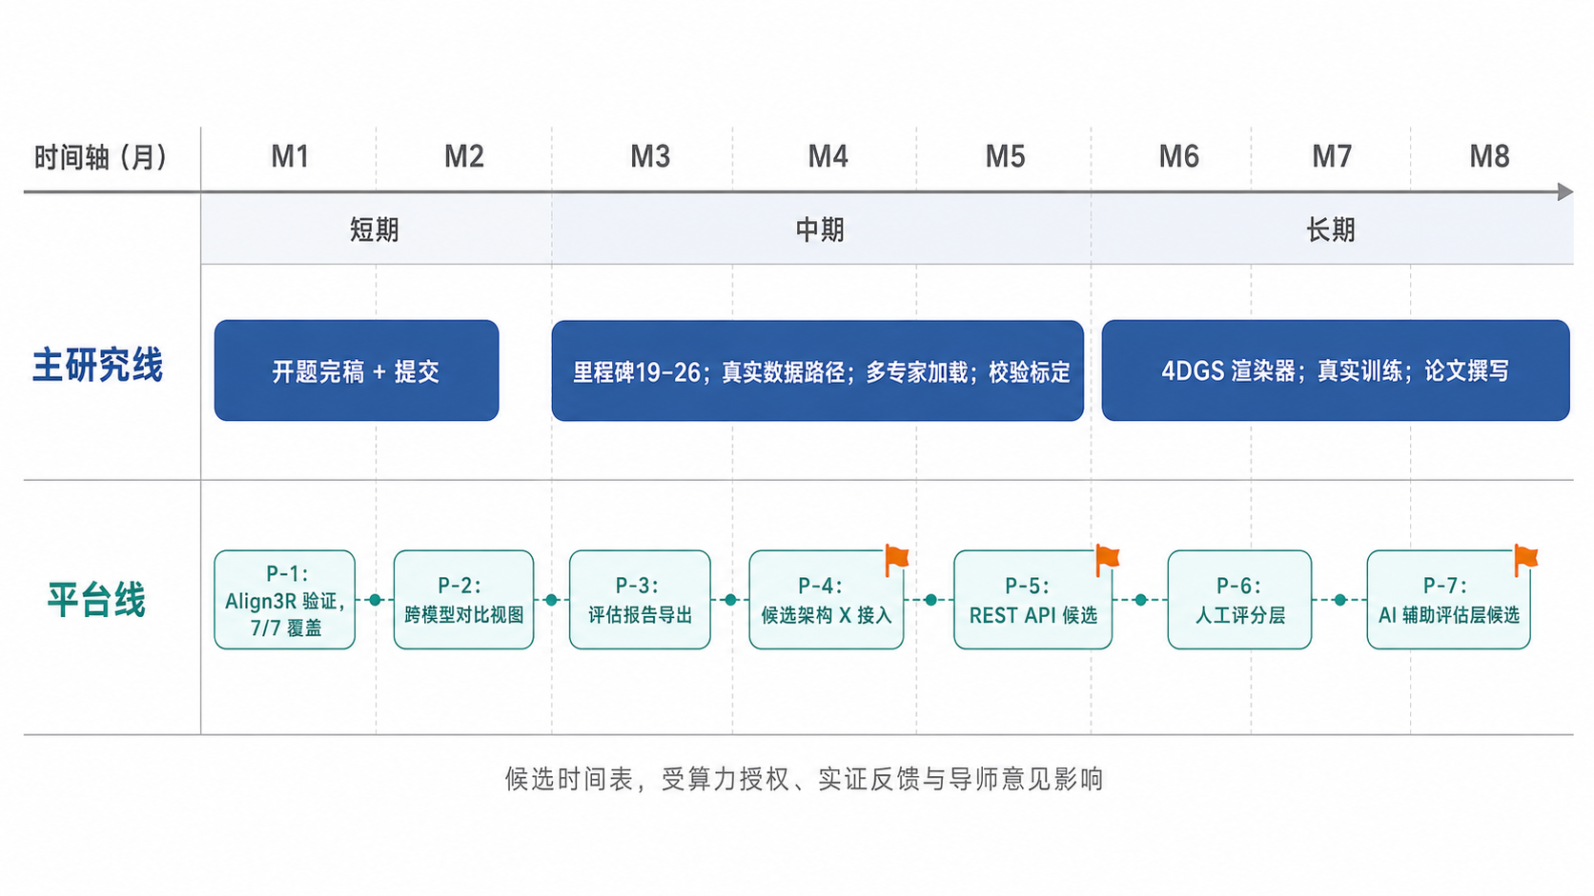
6.1
研究计划：时间线
候选时间表：实际推进受算力、导师反馈和实证结果影响。

Slide 19
6.2
风险分析
风险不是回避项，而是候选架构需要被验证和收敛的研究对象。
优先级 | 风险层面 | 核心缓解路径 | 残余风险
P0 | 实证执行 | 算力授权门控；待执行限定语；集成证据边界 | 消融全部待执行；训练后质量未知
P1 | 跨模块 | 校验标定方案域外模式；信号契约升级路径 | 均为方案级，执行需独立决策
P1 | 许可链 | 渲染器待执行门控；逐一许可证审查 | 渲染器选型未定
P2 | 架构层 | 有效性门控；信号契约日志拒绝；早期失败阈值 | 真实数据端到端验证待后续里程碑
P2 | 工程时序 | 候选时间表；里程碑独立决策 | GPU 可用性与导师反馈不可控
P2 | 平台层 | 环境锁定；回归验证；统一预处理；API 限内网 | 环境漂移需持续维护

Slide 20

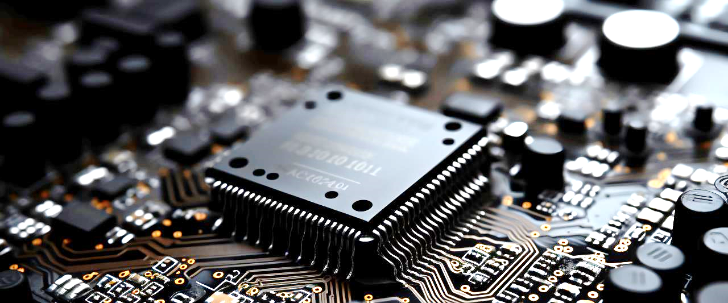
总结与致谢
本研究以候选架构 X 与聚合管理平台为两大支柱，为前馈式三维重建提供可对照评估的研究框架。
已完成：架构设计、里程碑 1-18、KITTI 集成验证、平台 7 模型接入、中文综述。 待推进：消融执行、真实训练、平台 UI 优化与论文撰写。
汇报人：XXXX
敬请各位老师批评指正

